Slide 1
Нейронные сети и их практическое применение. Лекция 2. Однослойные сети.
Дмитрий Буряк
к.ф.-м.н
dyb04@yandex.ru

Slide 2
Структура искусственного нейрона
f(u) - активационная функция;
f(u) - обычно нелинейная.

Slide 3
Бинарный нейрон
- пороговая активационная функция.

Slide 4
Функции активации. Сигмоида (1)
Сигмоидальная (S-образная) функция:

Slide 5
Функции активации. Сигмоида (2)
Влияние параметра β на форму кривой.
При
сигмоидальная функция превращается в пороговую.

Slide 6
Функции активации. Гиперболический тангенс
Функция гиперболический тангенс:

Slide 7
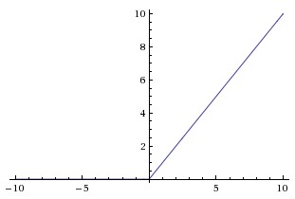
Функции активации. ReLU
ReLU – Rectified Linear Unit:

Slide 8
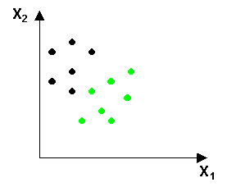
Задача классификации
Рассмотрим множества точек на плоскости:
Можно ли построить НС, классифицирующую точки из S₁ и S₂?

Slide 9
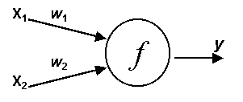
Однослойный персептрон
Персептрон
модель МакКаллока-Питса
1 слой
алгоритм обучения.
Знак выражения определяет класс, к которому будет отнесена точка (x₁,x₂)

Slide 10
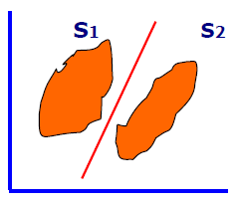
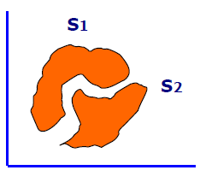
Линейная разделимость
- разделяющая прямая.
Однослойная НС позволяет решать задачи классификации, в которых образы линейно разделимы.

Slide 11
Обучение НС
Цель обучения - вычисление весов синаптических связей сети.
Обучение проводится на примерах.
Обучающая выборка: S={(x_{i},d_{i})|i=1,2,…,N}.
x_{i} – входной вектор; d_{i} – выходной вектор.
Критерий окончания – суммарная ошибка на всех векторах из S
d_{i}
НС
Сравнить
x_{i}
y_{i}
Изменить веса

Slide 12
Обучение бинарного нейрона
Бинарный нейрон
Обучающая выборка: (x_{i},d_{i})
Правило персептрона (обучение с учителем):
1. Если y совпадает с ожидаемым значением d, то веса не
изменяются.
2. Если y=0, d=1, то
3. Если y=1, d=0, то
Правило Видроу-Хоффа:

Slide 13
Обучение сигмоидального нейрона (1)
Функция активации:
Принцип обучения - минимизация целевой функции:
d - желаемый выход
y - реальный выход
Метод обучения - градиентный спуск.
η- коэффициент обучения, выбирается из интервала (0,1).

Slide 14
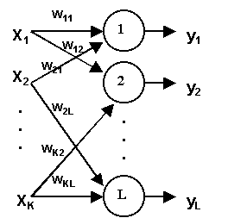
Обучение сигмоидального нейрона (2)
Обучающая выборка: S={(X^{i},d^{i})|i=1,2,…,N}.

Slide 15
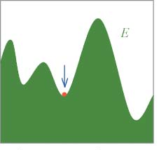
Обучение сигмоидального нейрона (3)
Особенности сигмоидальных функций
сигмоида:
гиперболический тангенс:
Проблема градиентного метода - достижение локального минимума.
Модификация градиентного метода обучения:

Slide 16
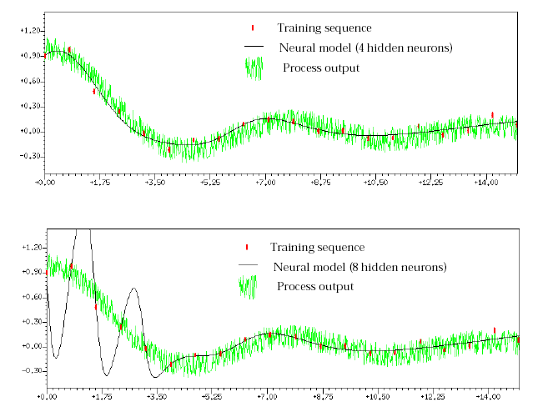
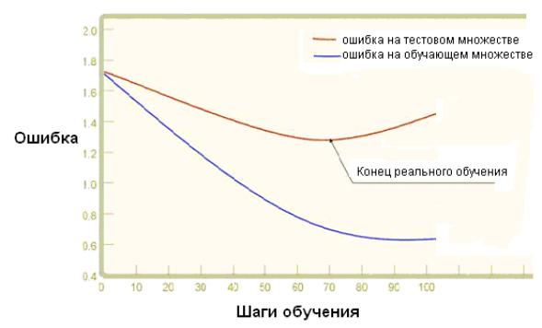
Критерии окончания обучения Переобучение
«Привыкание» к примерам из обучающей выборки
Использование подтверждающей выборки
Критерии окончания:
по количеству проведенных итераций
по ошибкам на обучающей и подтверждающей выборках

Slide 17
Проблемы обучения
Выбор алгоритма обучения
скорость сходимости
качество сходимости
вычислительные ресурсы
Построение обучающей выборки
репрезентативность
размер
Начальная инициализация весов.
Определение момента окончания процесса обучения
переобучение

Slide 18
Вопросы
Какие вычисления производятся в искусственном нейроне?
На каком принципе основано обучение сигмоидального нейрона?
Что такое переобучение?

